Slide 1
Objektumorientált programozás C#-ban
Fejér Magdolna
Marosvásárhely
2019.06.12

Slide 2
Polimorfizmus
Egy osztályhierarchián belül egy adott metódusnak más-más alakjai is létezhetnek, úgy hogy csak a program futása során derül ki, hogy melyik metódus fog lefutni, melyik fog meghívásra kerülni.

Slide 3
Polimorfizmus
virtual: A virtual módosítóval ellátott metódus a leszármaztatott osztályokban felülbírálható az override-al
override: Az override módosítót a leszármazott osztályban az a metódus elé kell tenni, aminek az ősosztályában az eljárásnál a virtual szerepel, így átdefiniálhatjuk, felülbírálhatjuk az ősmetódust
new: A new módosító az ősosztályban létrehozott metódusokat lefedi, árnyékolja
sealed: A sealed módosítóval ellátott metódust később nem tudjuk felülbírálni, ha osztály előtt használjuk, azzal jelezzük, hogy az osztálynak nem lehetnek leszármazottjai

Slide 4
virtual és override
Általános alakja az ősosztályban:
láthatóság virtual típus metódusNév(paraméterek)
{
//utasítások
}
Általános alakja a leszármaztatott osztályban:
láthatóság override típus metódusNév(paraméterek)
{
//utasítások
}

Slide 5
virtual és override
Az override módosítóval ellátott metódusok egyben virtual módosítóval is el vannak látva, így a további leszármazott osztályok is felül tudják definiálni.
class Emlősök {
public virtual void Evés()
{
Console.WriteLine("Etetés");
} }
class Kutya : Emlősök {
public override void Evés()
{
Console.WriteLine("Etetés, farok csóválás");
} }
class Labrador : Kutya {
public override void Evés()
{
Console.WriteLine("Etetés, ugatás");
} }
Emlősök e = new Emlősök(); e.Evés();
Kutya k = new Kutya(); k.Evés();
Labrador l = new Labrador();l.Evés();

Slide 6
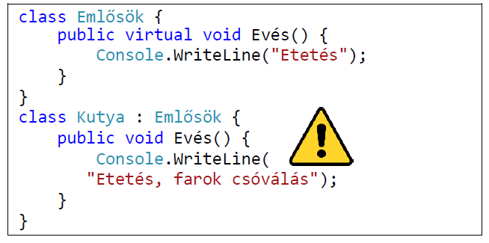
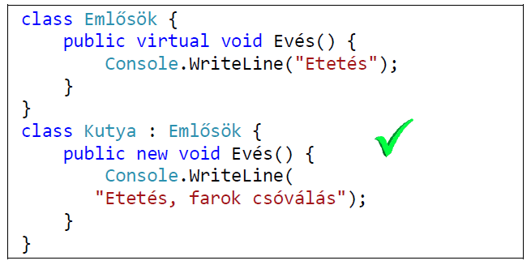
new
Az alábbi kódban nem jeleztünk semmit a fordítónak a tagfüggvényekről, ezért figyelmeztetést mutat, mivel a Kutya tagfüggvénye eltakarja (shadow). Ha azt akarjuk, hogy ne jelezzen, javítsuk ki:

Slide 7
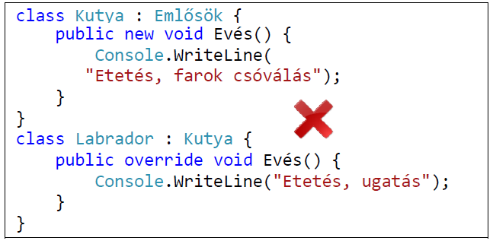
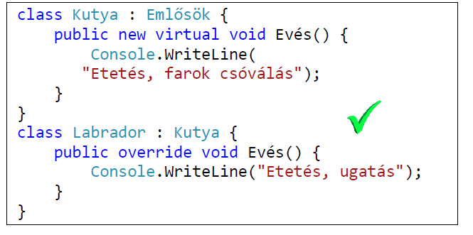
new
A kutya további leszármazottjai a new módosító miatt nem tudják felülírni az Evés metódust, így ha azt szeretnénk, hogy továbbra is módosítható legyen a new szó után használjuk újra a virtual szócskát:

Slide 8
sealed
Ha a sealed kulcsszót egy osztály előtt használjuk, akkor azt mondjuk meg, hogy az osztálynak már nem lehetnek további leszármazottai:

Slide 9
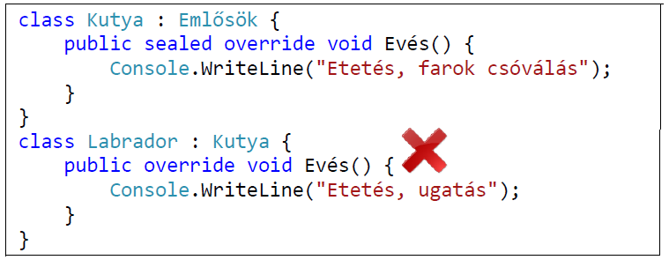
sealed
A sealed módosítót metódusoknál csak az override-al együtt használhatjuk, azt mondjuk meg, hogy az adott metódust már nem lehet a leszármaztatott osztályokban felülbírálni, igy a Labrador osztály helytelen:

Slide 10
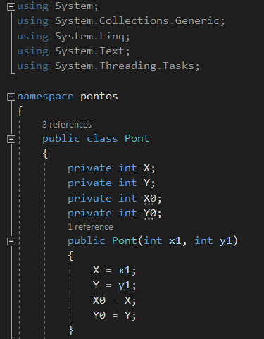
1. Feladat
Hozzunk létre egy Pont osztályt: egy x és egy y mezővel, és lássuk el konstrukrorral.

Slide 11
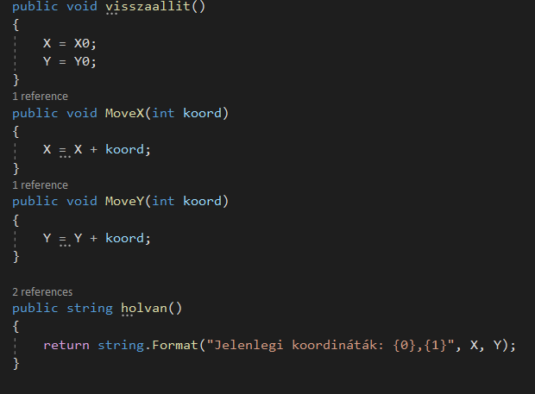
1. Feladat

Slide 12
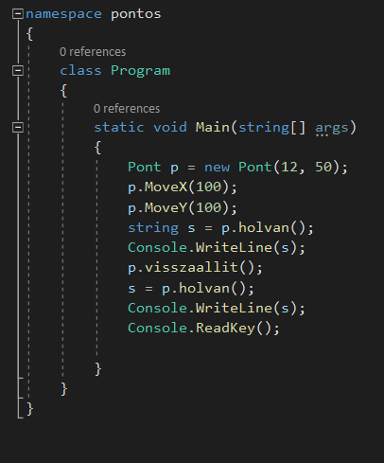
1. Feladat

Slide 13
2. Feladat
Hozzunk létre egy Téglalap osztályt: egy szélesség és egy hosszúság mezővel. A Téglalap osztályhoz tarozzanak a következők:
Konstruktor
Destruktor
Terület metódus: amely kiszámolja a téglalap területét
Kerület metódus: amely kiszámolja a téglalap kerületét

Slide 14
Grafikus felület C#-ban
Graphics osztály (System.Drawing ) metódusai:
DrawLine
DrawEllipse
DrawRectangle
FillRectangle
FillEllipse
DrawImage
DrawString

Slide 15
Grafikus felület C#-ban
A DrawLine metódus segítségével egy adott ceruzával, két pont között rajzolhatunk egy egyenest:
public void DrawLine(
Pen ceruza, int x1, int y1,
int x2,
int y2)
Példa:
Graphics g = e.Graphics;
Pen ceruza = new Pen(Color.Green);
g.DrawLine(ceruza, 2, 2, 40, 100);

Slide 16
Grafikus felület C#-ban
A DrawEllipse metódus segítségével egy megadott ceruzával egy adott méretű ellipszis rajzolható:
public void DrawEllipse(
Pen ceruza, int x, int y, int szélesség, int magasság)
Példa:
Graphics g = e.Graphics;
Pen ceruza = new Pen(Color.Red);
g.DrawEllipse(ceruza, 100, 100, 100, 100);

Slide 17
Grafikus felület C#-ban
A DrawRectangle metódus segítségével egy megadott ceruzával egy adott méretű téglalap rajzolható:
public void DrawRectangle(
Pen ceruza, int x, int y, int szélesség, int magassság)
Példa:
Graphics g = e.Graphics;
Pen ceruza = new Pen(Color.Blue);
g.DrawRectangle(ceruza, 10, 10, 100, 100);

Slide 18
Grafikus felület C#-ban
A FillRectangle metódus segítségével egy megadott ecsettel egy adott méretű színes téglalap rajzolható:
public void FillRectangle(
Brush ecset, int x, int y, int szélesség, int magasság)
Példa:
Graphics g = e.Graphics;
Brush ceruza = new SolidBrush(Color.Yellow);
g.FillRectangle(ecset, 10, 10, 100, 100);

Slide 19
Grafikus felület C#-ban
A FillEllipse metódus segítségével egy megadott ecsettel egy adott méretű színes ellipszis rajzolható:
public void FillEllipse(
Brush ecset, int x, int y, int szélesség, int magasság)
Példa:
Graphics g = e.Graphics;
Brush ceruza = new SolidBrush(Color.Yellow);
g.FillEllipse(ecset, 10, 10, 100, 100);

Slide 20
Grafikus felület C#-ban
A DrawImage metódus segítségével egy adott képet, egy adott helyre lehet megjeleníteni:
public void DrawImage(
Image kép, PointF kezdőpont)
Példa:
Graphics g = e.Graphics;
Image kép = Image.FromFile("alma.jpg");
PointF kezdőpont = new PointF(200, 200);
g.DrawImage(kép, kezdőpont);

Slide 21
Grafikus felület C#-ban
A DrawString metódus segítségével egy adott színnel, egy adott betűtípussal, egy adott mérettel, egy adott helyre, szöveget írhatunk ki:
public void DrawString(
String s, Font betű, Brush ecset,
PointF kezdőpont)
Példa:
Graphics g = e.Graphics;
String szoveg = "Kicsi kutya";
Font betu = new Font("Arial", 16);
PointF kezdőpont = new PointF(150, 150);
g.DrawString(szoveg, betu, ecset, kezdőpont);

Slide 22
Példa Polymorfizmusra

